Slide 1
第20章 Qt 5.11.1+OpenCV（含Contrib）-3.4.3环境搭建
——安装CMake

Slide 2
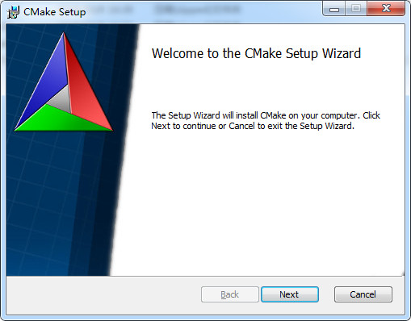
安装CMake
CMake是用于编译的基本工具，其下载地址为：https://cmake.org/download/，下载获得的安装包文件名为cmake-3.12.3-win64-x64.msi，双击启动安装向导，如图20.1所示。

Slide 3
安装CMake
单击“Next”按钮，在如图20.2所示的左边页面中勾选“I accept the terms in the License Agreement”复选框接受许可协议，在右边页面中选中“Add CMake to the system PATH for all users”单选按钮添加系统路径变量。

Slide 4
第20章 Qt 5.11.1+OpenCV（含Contrib）-3.4.3环境搭建
——添加系统环境变量

Slide 5
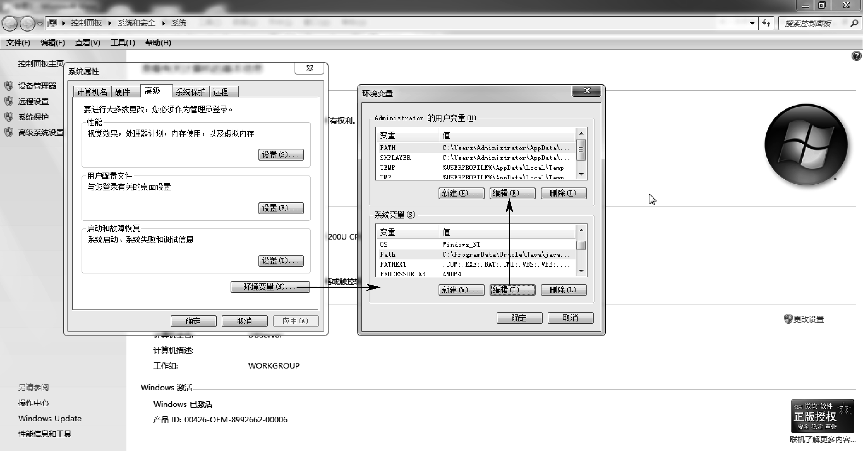
添加系统环境变量
进入Windows系统环境变量设置对话框，如图20.3所示。可以看到，由于刚才的设置，CMake已经自动将其安装路径“C:\Program Files\CMake\bin”写入环境变量Path中。
在环境变量Path的编辑框中，进一步添加Qt相关的路径变量，即在末尾添加如下字符串：
;C:\Qt\Qt5.11.1\5.11.1\mingw53_32\bin;C:\Qt\Qt5.11.1\5.11.1\mingw53_32\lib;C:\Qt\Qt5.11.1\Tools\mingw530_32\bin

Slide 6
第20章 Qt 5.11.1+OpenCV（含Contrib）-3.4.3环境搭建
——下载OpenCV

Slide 7
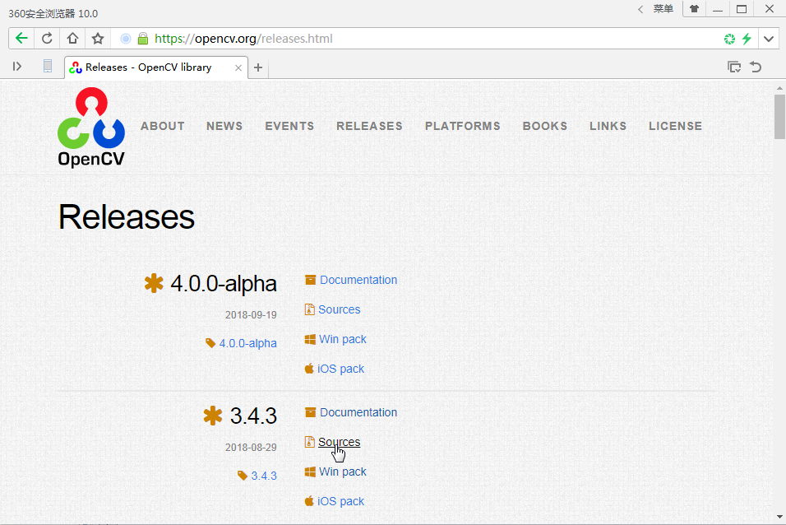
下载OpenCV
OpenCV的官方下载地址为https://opencv.org/releases.html，如图20.4所示。这里，我们选择OpenCV 3.4.3版（因4.0.0版是测试版，故尚不稳定），单击“Sources”超链接下载其源代码的压缩包，得到opencv-3.4.3.zip。

Slide 8
第20章 Qt 5.11.1+OpenCV（含Contrib）-3.4.3环境搭建
——下载Contrib

Slide 9
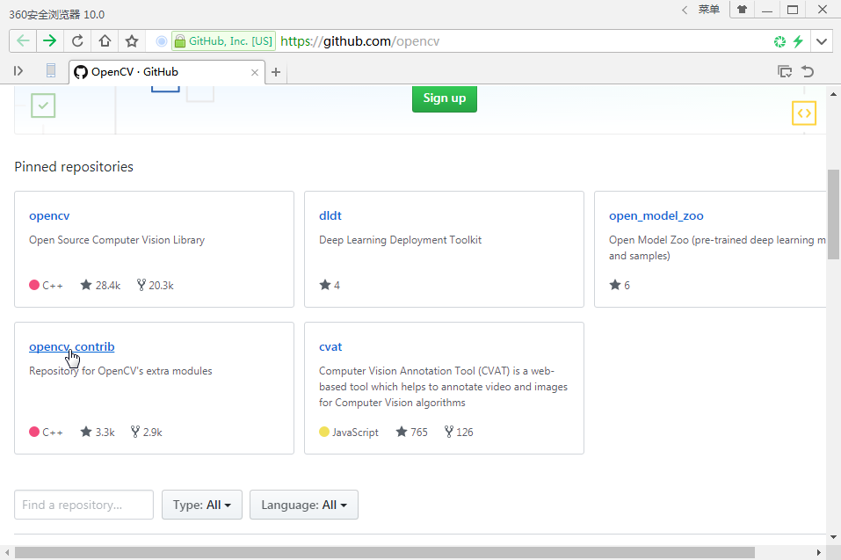
下载Contrib
从OpenCV标准Github网站（如图20.5所示）下载Contrib，地址为https://github.com/opencv。

Slide 10
下载Contrib
单击图20.5左侧的超链接“opencv_contrib”进入Contrib发布页，如图20.6所示，再单击“releases”超链接进入Contrib下载页，因选择Contrib扩展库的版本必须与OpenCV的版本严格一致，故本书选择3.4.3版，下载得到opencv_contrib-3.4.3.zip。

Slide 11
第20章 Qt 5.11.1+OpenCV（含Contrib）-3.4.3环境搭建
——编译前准备

Slide 12
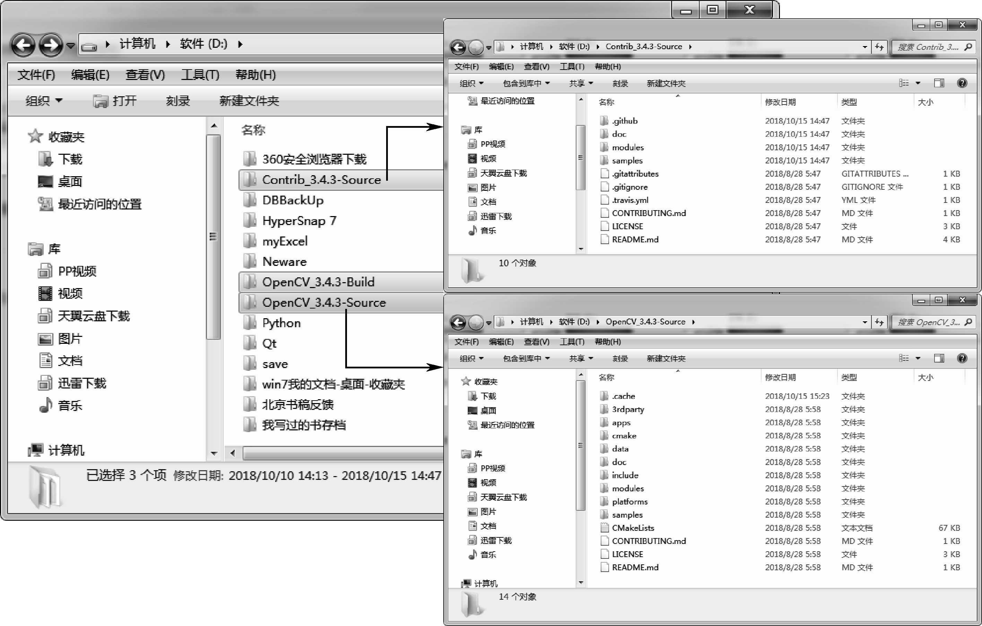
1．准备目录
（1）在D:盘根目录下新建OpenCV_3.4.3-Source文件夹，将下载得到的OpenCV库的opencv-3.4.3.zip包解压，将得到的所有文件复制到该文件夹。
（2）在D:盘根目录下新建Contrib_3.4.3-Source文件夹，将下载得到的Contrib扩展库的opencv_contrib-3.4.3.zip包解压，将得到的所有文件复制到该文件夹。
（3）在D:盘根目录下再新建一个OpenCV_3.4.3-Build文件夹，用于存放编译后生成的文件和库。
经过以上3个步骤，得到计算机D:盘下的目录结构，如图20.7所示。

Slide 13
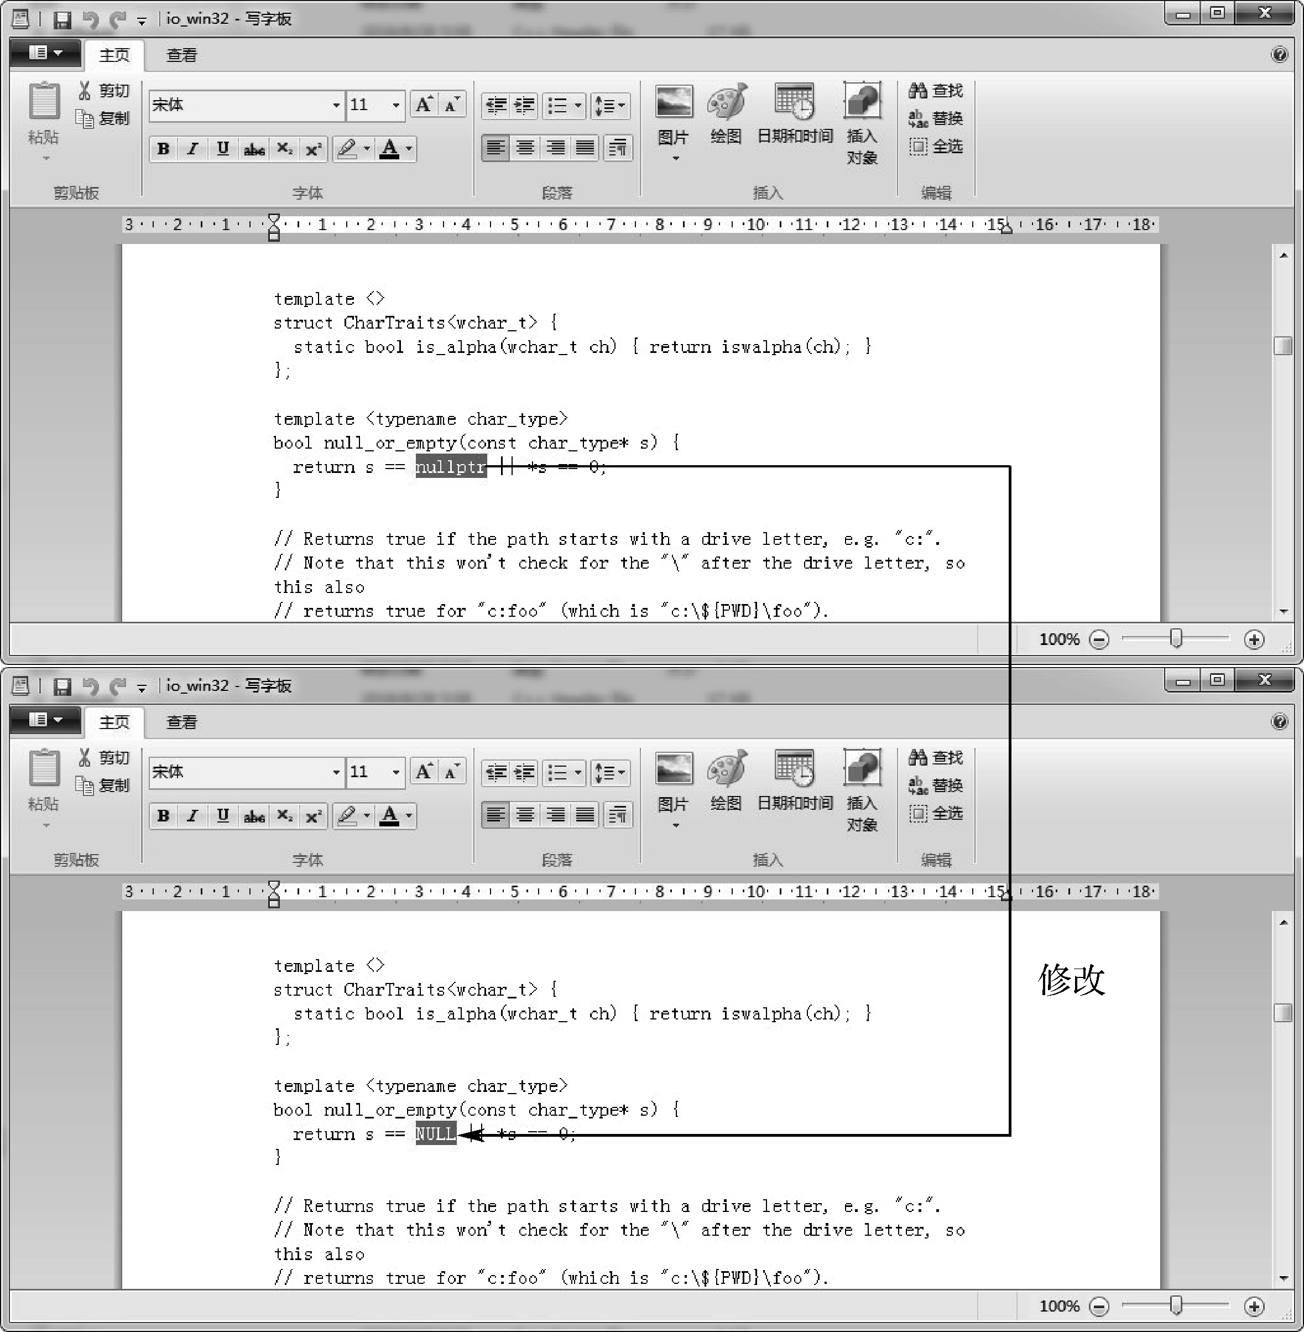
2．改动源文件
（1）修改：D:\OpenCV_3.4.3-Source\3rdparty\protobuf\src\google\protobuf\stubs\io_win32.cc文件，将“nullptr”改为“NULL”，如图20.8所示。

Slide 14
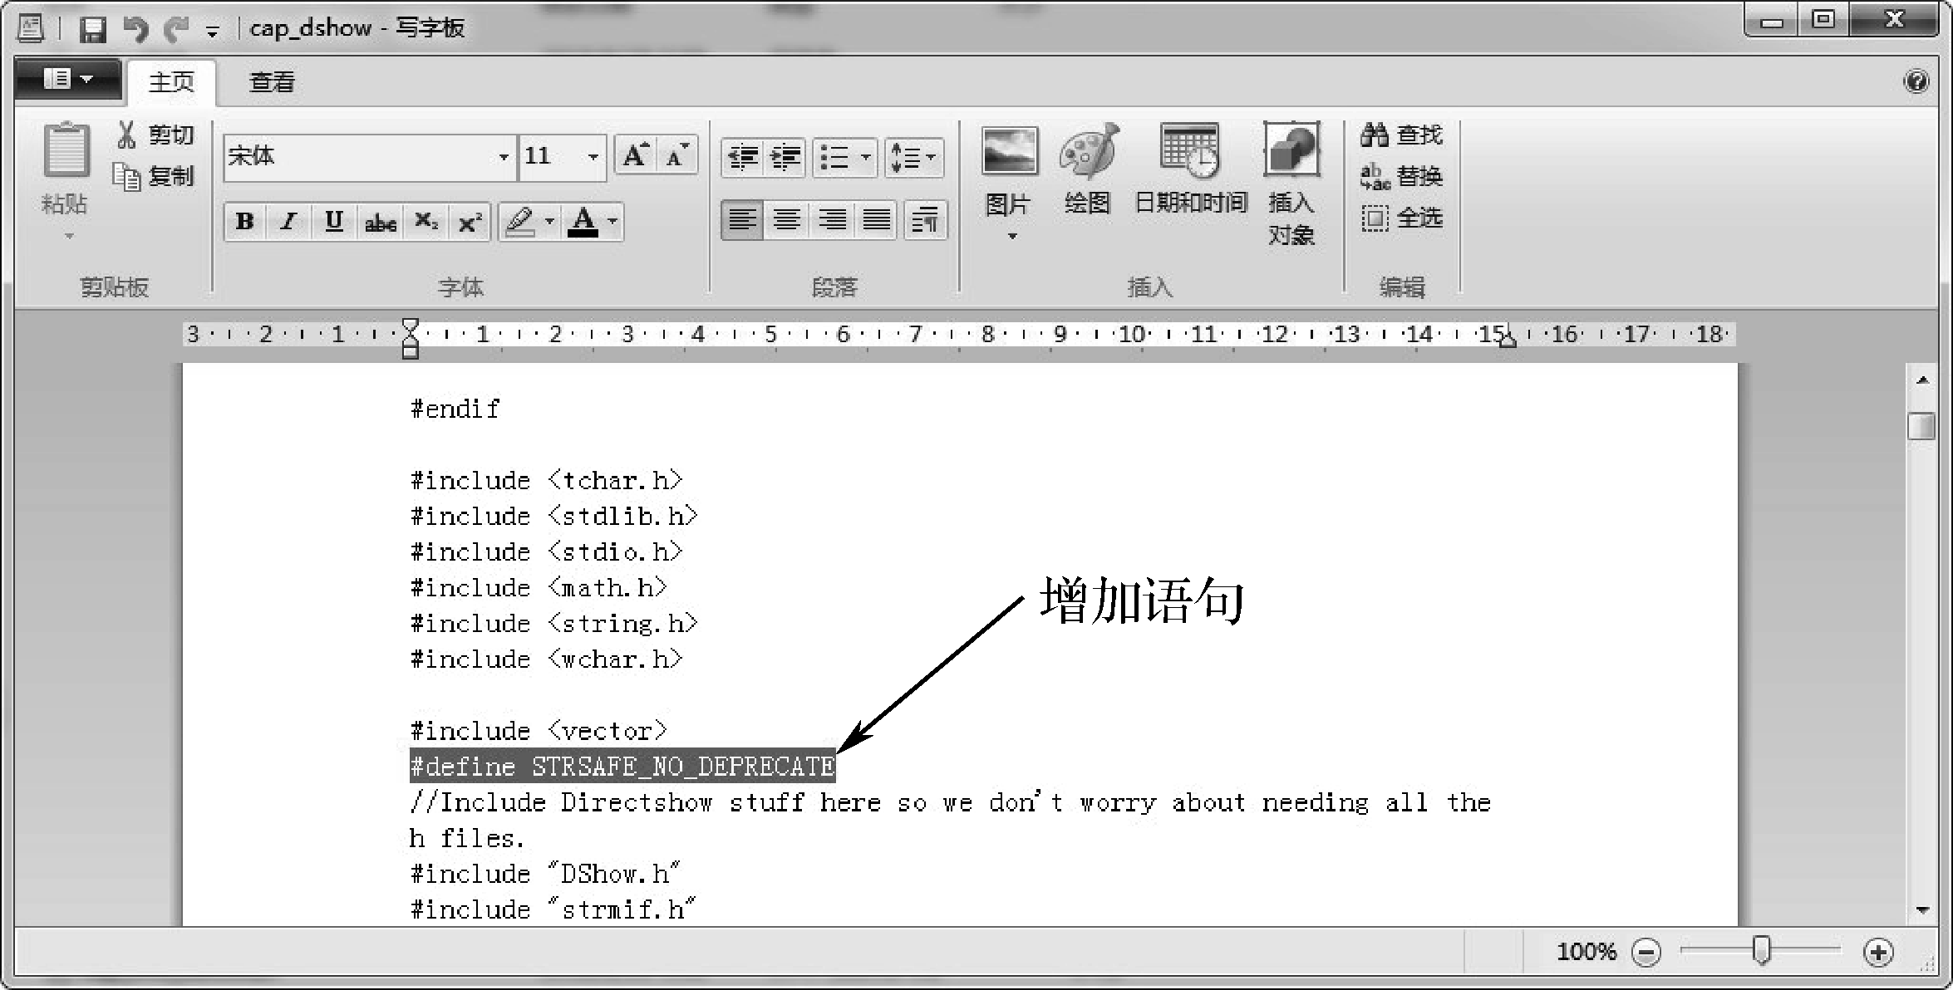
2．改动源文件
（2）修改：D:\OpenCV_3.4.3-Source\modules\videoio\src\cap_dshow.cpp文件，增加宏定义“#define STRSAFE_NO_DEPRECATE”语句，如图20.9所示。

Slide 15
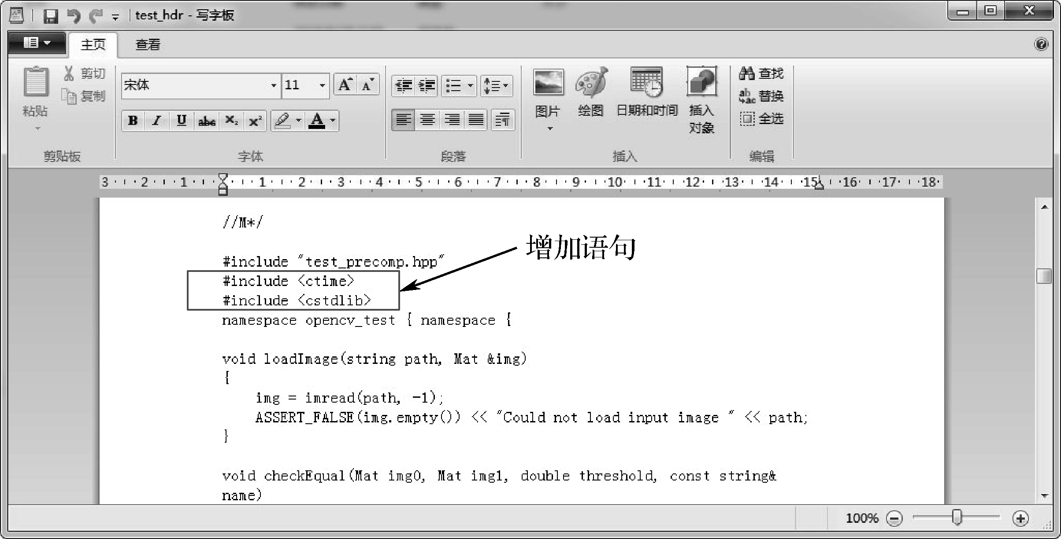
2．改动源文件
（3）修改：D:\OpenCV_3.4.3-Source\modules\photo\test\test_hdr.cpp文件，增加头文件包含“#include <ctime>”和“#include <cstdlib>”，如图20.10所示。

Slide 16
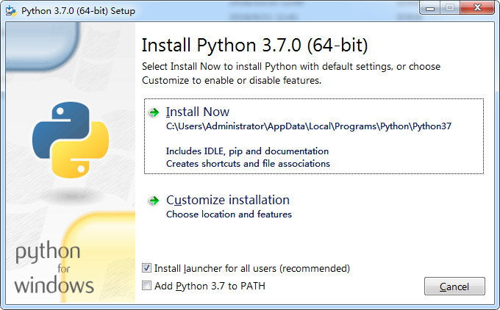
3．安装Python
由于OpenCV库的某些功能模块的运行还依赖于Python平台，故编译前还要在自己的计算机操作系统中安装Python语言，本书安装的是64位Python 3.7，从Python官网https://www. python.org/downloads/windows/下载获得安装包python-3.7.0-amd64.exe，双击启动安装向导，如图20.11所示。

Slide 17
第20章 Qt 5.11.1+OpenCV（含Contrib）-3.4.3环境搭建
——编译配置

Slide 18
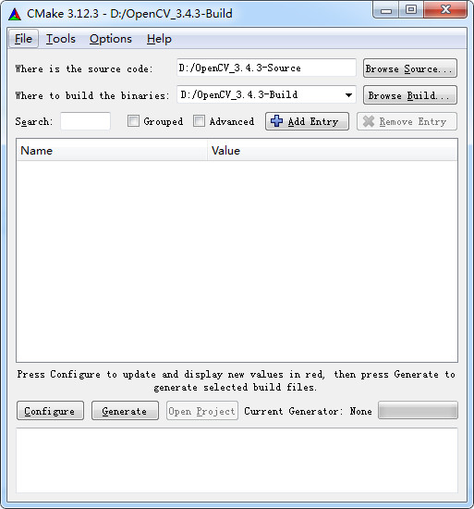
1．设置路径
首先打开CMake工具进行编译相关的配置。双击桌面图标“CMake (cmake-gui)”（ ），启动CMake，出现如图20.12所示的CMake主界面。

Slide 19
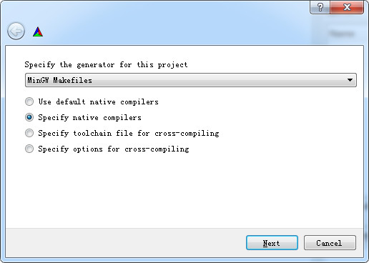
2．选择编译器
设置好路径后，单击左下角的“Configure”按钮，弹出如图20.13所示的窗口。

Slide 20
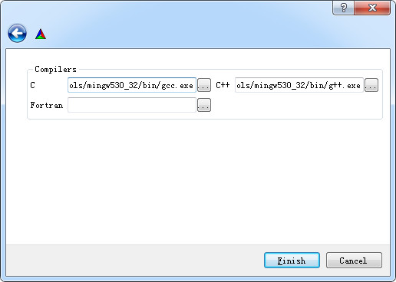
2．选择编译器
单击“Next”按钮，在弹出的如图20.14所示的界面上要求用户指定编译器所对应的C/C++编译程序路径，这里选择C编译程序的路径为“C:\Qt\Qt5.11.1\Tools\mingw530_32\bin\ gcc.exe”；选择C++编译程序的路径为“C:\Qt\Qt5.11.1\Tools\mingw530_32\bin\g++.exe”。

Slide 21
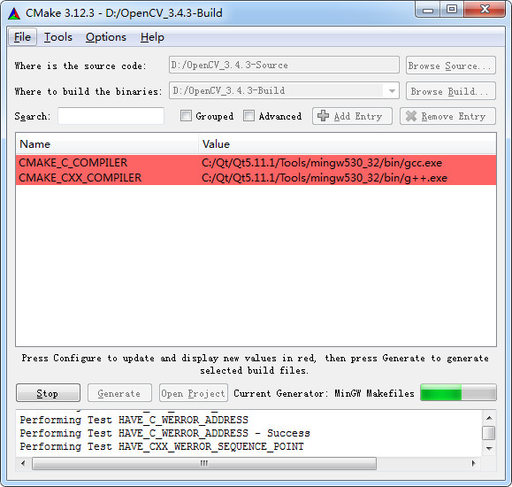
2．选择编译器
单击“Finish”按钮回到CMake主界面，此时主界面上的“Configure”按钮变为“Stop”按钮，右边进度条显示进度，同时下方输出一系列信息，表示编译器配置正在进行中，如图20.15所示。

Slide 22
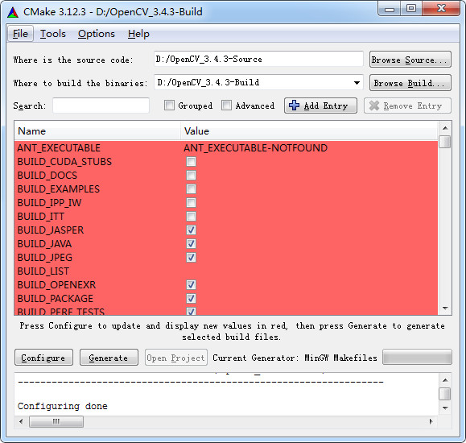
2．选择编译器
随后，在主界面中央生成了一系列红色加亮选项条的列表，同时下方信息栏中输出“Configuring done”，表示编译器配置完成，如图20.16所示。

Slide 23
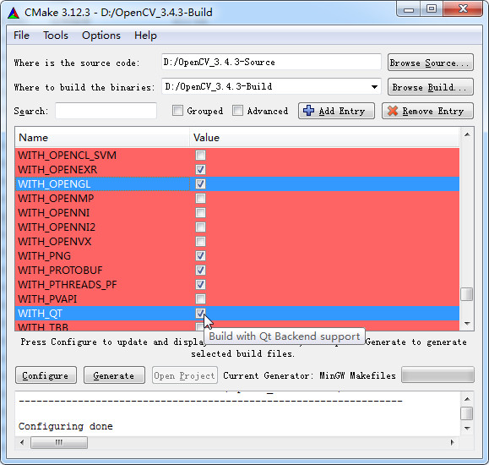
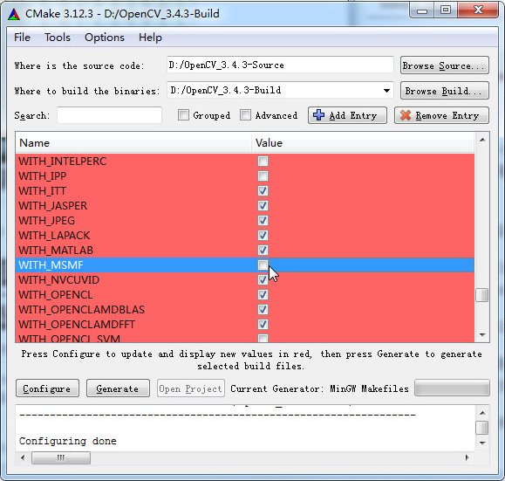
3．设置编译选项
这些红色加亮的选项并非都是必须编译的功能，在图20.16中要确保选中“WITH_OPENGL”和“WITH_QT”这两个编译选项，如图20.17所示。同时，要确保取消勾选“WITH_MSMF”编译选项，如图20.18所示。

Slide 24
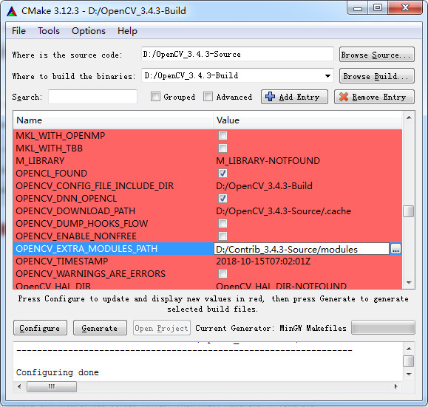
3．设置编译选项
另外，为了将Contrib扩展库与OpenCV无缝整合，还需要设置OpenCV的外接模块路径，如图20.19所示，从众多的红色加亮选项条中找到一个名为“OPENCV_EXTRA_MODULES_ PATH”的选项，设置其值为“D:/Contrib_3.4.3-Source/modules”（即之前在准备时存放Contrib源文件目录下的modules子目录）。

Slide 25
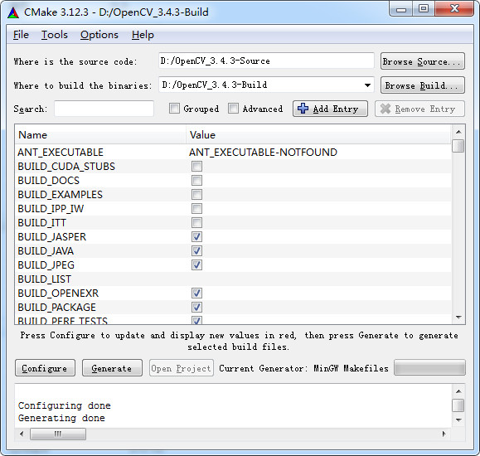
3．设置编译选项
设置完成后，再次单击“Configure”按钮，界面上的红色加亮的选项全部消失，同时在下方信息栏中输出“Generating done”表示编译选项全部配置完成，如图20.20所示。

Slide 26
第20章 Qt 5.11.1+OpenCV（含Contrib）-3.4.3环境搭建
——开始编译

Slide 27
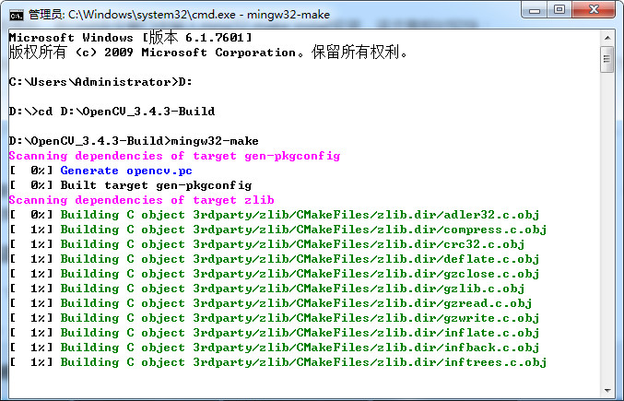
开始编译
所有的设置项都完成后，就可以开始编译了。打开Windows命令行，进入到事先建好的编译生成目标目录D:\OpenCV_3.4.3-Build下，输入编译命令：
mingw32-make
启动编译过程，如图20.21所示。

Slide 28
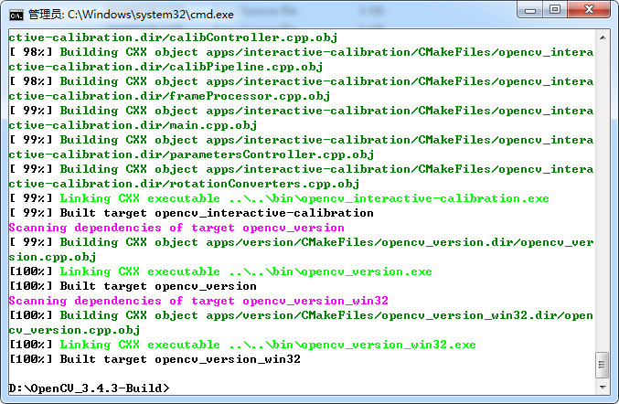
开始编译
在进度显示100%时，出现“Built target opencv_version_win32”信息，表示编译成功，如图20.22所示。

Slide 29
第20章 Qt 5.11.1+OpenCV（含Contrib）-3.4.3环境搭建
——安装OpenCV库

Slide 30
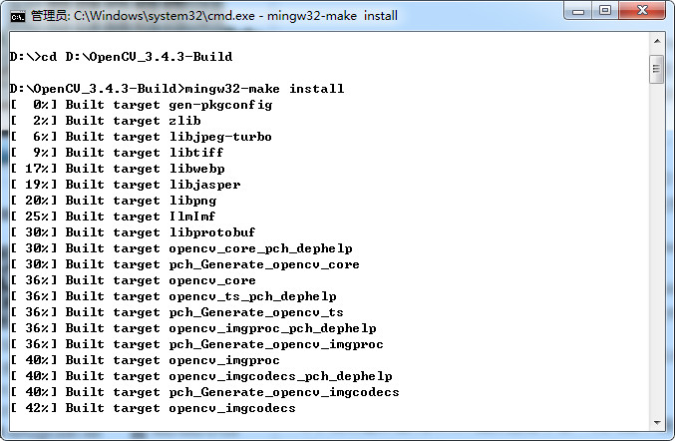
安装OpenCV库
编译完成的OpenCV库必须在安装后才能使用，在命令行中输入：
mingw32-make install
安装OpenCV库，如图20.23所示。

Slide 31
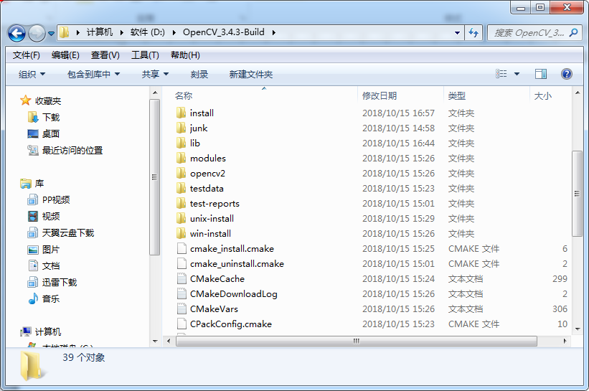
安装OpenCV库
命令窗口中输出安装过程及进度，安装过程比编译过程要快得多，很快就能安装好。
此时，打开D:\OpenCV_3.4.3-Build文件夹，可以发现其下已经编译生成了很多文件，如图20.24所示。

Slide 32
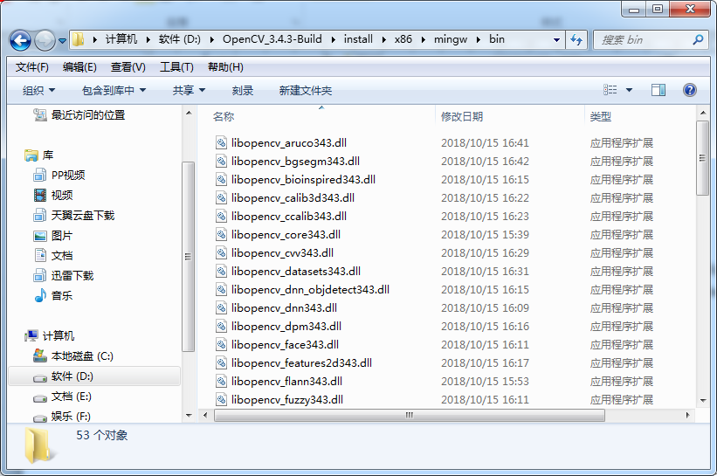
安装OpenCV库
其中有一个名为“install”的子目录，进入其中即“D:\OpenCV_3.4.3-Build\install\x86\mingw\ bin”下的所有文件就是编译安装好的OpenCV库文件，将它们复制到Qt项目的Debug目录下就可以使用了。最终得到的OpenCV库如图20.25所示。

